Slide 1
Художественная культура 30-50-хгг. XIX века
Реализм в зарубежной живописи

Slide 2
Оноре Домье (1808-1879)
«Надо принадлежать своему времени»
(Оноре Домье)

Slide 4
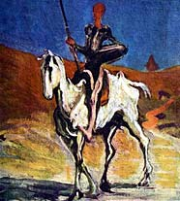
«Дон кихот и Санчо Пансо»,
1868г.

Slide 5
« Дон Кихот»,1868г, Мюнхен

Slide 6
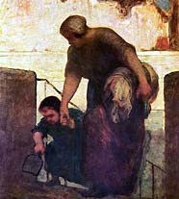
«Прачка», 1860г, Париж, Лувр,

Slide 7
«Ведь это маленькая шутка», 1834г

Slide 8
Криспен и Скапен, около 1858-1860

Slide 9
Вагон третьего класса, 1862, метрополитен-музей

Slide 10
Гюстав курбе 1819-1877
«Боже, как это уродливо!»
( из критики)
« Видели ли вы когда-нибудь нечто подобное, столь же сильное, ни у кого не заимствованное? Ведь это новатор и революционер притом…
(Эжен Делакруа)

Slide 12
Хижина в горах,1870-е

Slide 13
Дробильщики камней, 1849г

Slide 14
«Встреча» (Здравствуйте, господин Курбе. 1854г.

Slide 15
Побережье в Нормандии. 1867г

Slide 16
Девушка с чайкой. 1865г.

Slide 17
Лень и сладострастие. 1866г.

Slide 18
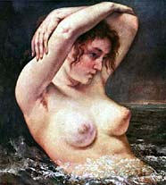
Купальщица. 1868г.

Slide 19
Крестьяне из флажи, возвращающиеся с рынка.1850г.

Slide 20
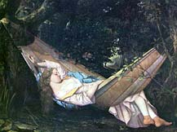
Гамак.1844г.

